Slide 1


Slide 2



Ôn và khởi động (Xe bus yêu thương)

Slide 3



Có cánh, không biết bay
Chỉ quay như chong chóng
Làm gió xua cái nóng
Mất điện là hết quay.
A. Cái diều
B. Cái máy bay
C. Cái quạt

Slide 4
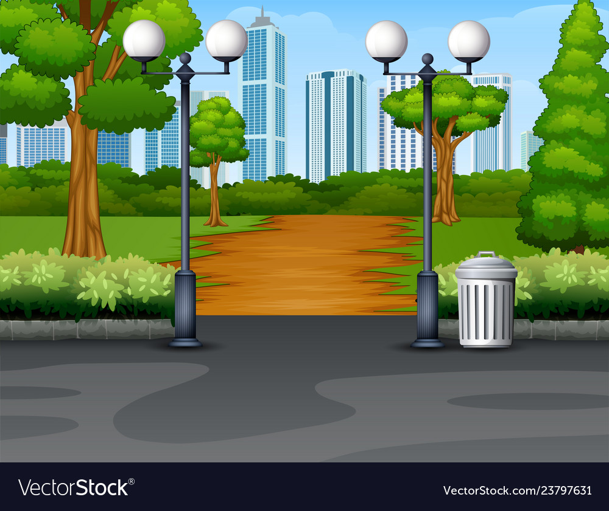

Cái gì nằm ở trong nhà,
Nhìn lên mặt nó biết ngay giờ nào
A. Cái tivi
B. Đồng hồ
C. Cái tủ lạnh

Slide 5
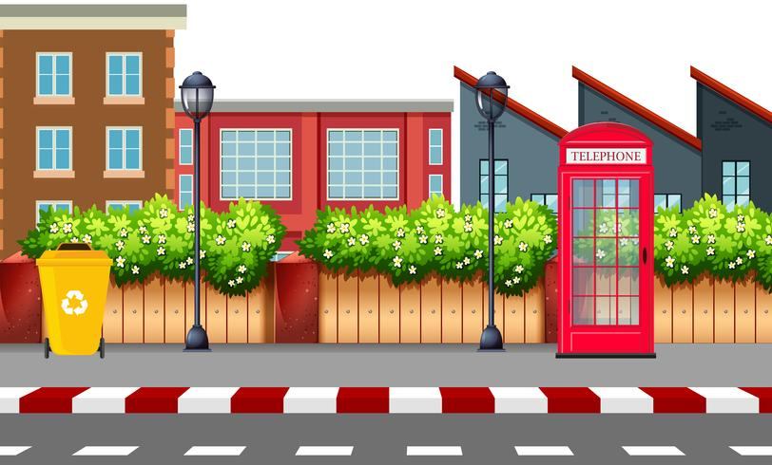
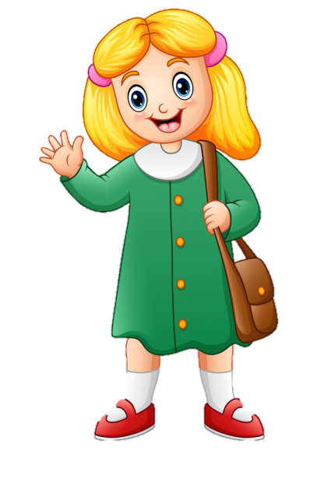
Miệng tròn, lòng trắng phau phau
Đựng cơm, đựng thịt, đựng rau hằng ngày.
Là cái gì ?
A. Cái bát
B. Cái đũa
C. Cái thìa

Slide 7




Giáo viên: Nguyễn Thị Trà Mi
Lớp: 2C

Slide 8


Slide 9
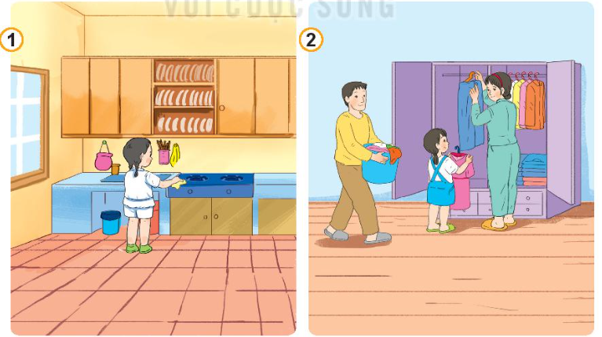
Em nhận xét việc bảo quản đồ dùng gia đình của
các bạn dưới đây

Slide 10
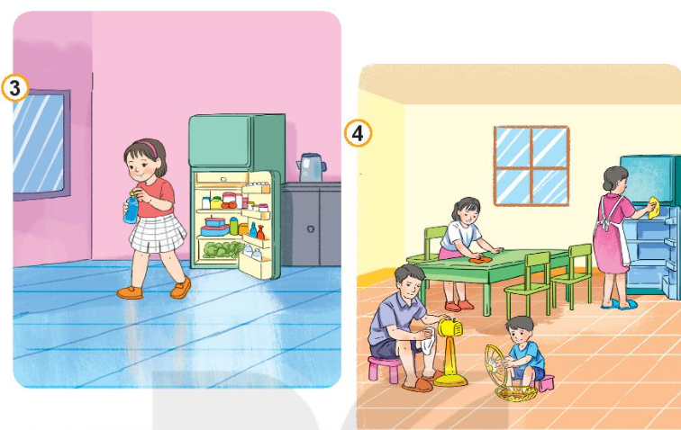

Slide 11
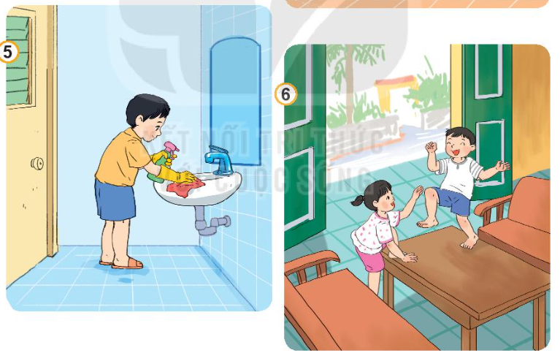

Slide 12
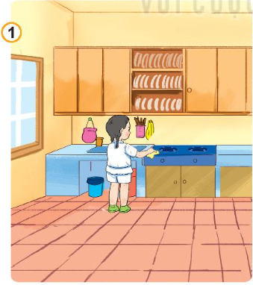
Bạn nhỏ lau dọn nhà bếp sạch sẽ, đồ dùng sắp xếp ngăn nắp trên tủ.

Slide 13
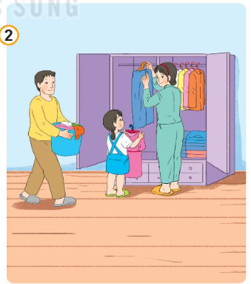
Bạn nhỏ giúp bố mẹ gấp gọn quần áo, chăn màn vào tủ đồ.

Slide 14
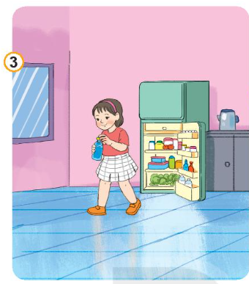
Bạn nhỏ lấy đồ trong tủ lạnh nhưng quên đóng cửa tủ.

Slide 15
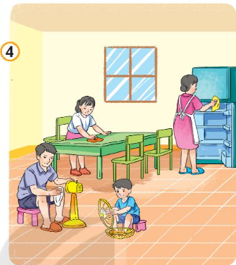
Cả nhà đang vệ sinh các đồ dùng trong gia đình.

Slide 16
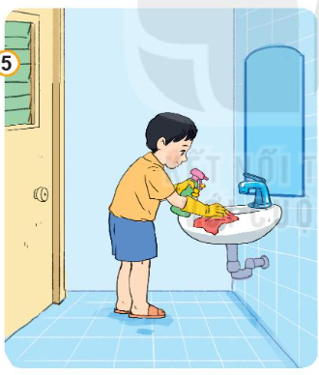
Bạn nhỏ lau dọn bồn rửa mặt, sử dụng găng tay và bình xịt cẩn thận, sạch sẽ.

Slide 17
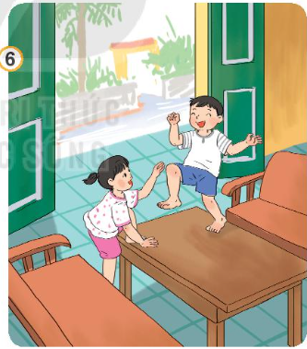
Hai anh em đùa nghịch, nhảy nhót lên bàn ghế.

Slide 18

Theo em việc bảo quản đồ dùng gia đình có ích lợi gì?

Slide 19

Lợi ích của việc bảo quản đồ dùng gia đình
+ Bảo quản đồ dùng gia đình giúp đồ dùng luôn sách sẽ, bền đẹp, sử dụng được lâu dài…
+ Qua đó giúp em rèn luyện tính ngăn nắp, gọn gàng và ý thức trách nhiệm trong cuộc sống sử dụng đồ dùng cá nhân.

Slide 20
Kể thêm những việc cần làm để bảo quản đồ dùng gia đình?

Slide 21

Những việc làm để bảo quản đồ dùng gia đình:
Đồ dùng phòng khách: Sắp xếp ngăn nắp, luôn giữ gìn bàn ghế, cốc chén…sạch sẽ; nên lau bụi bàn ghế tủ ít nhất 1 tuần /lần bằng vải mềm, ẩm; Những đồ dễ vỡ cần nhẹ tay, cẩn thận khi sử dụng
Đồ dùng phòng bếp: Sắp xếp ngăn nắp, đúng vị trí; vệ sinh sạch sẽ sau khi sử dụng; không nên phơi đồ dùng bằng gỗ nơi có ánh sáng, gần nguồn điện; không nên sử dụng đồ nhựa để đựng thức ăn nóng hoặc thức ăn nhiều dầu mỡ

Slide 22
Đồ dùng khu vực nhà vệ sinh: Thường xuyên lau rửa nhà vệ sinh sạch sẽ, nhất là gương, chậu rửa mặt, bồn cầu; sau khi tắm nên dùng chổi quét sạch nước trên sàn từ chỗ cao xuống chỗ thấp.

Slide 23

KẾT LUẬN
Bảo quản đồ dùng gia đình giúp đồ dùng gia đình luôn sạch sẽ, bền đẹp, sử dụng bền lâu,.. Qua đó giúp các em rèn luyện tính ngăn nắp, gọn gàng và ý thức trách nhiệm trong cuộc sống.

Slide 24
Qua bài hôm nay các em đã biết những gì?

Slide 25
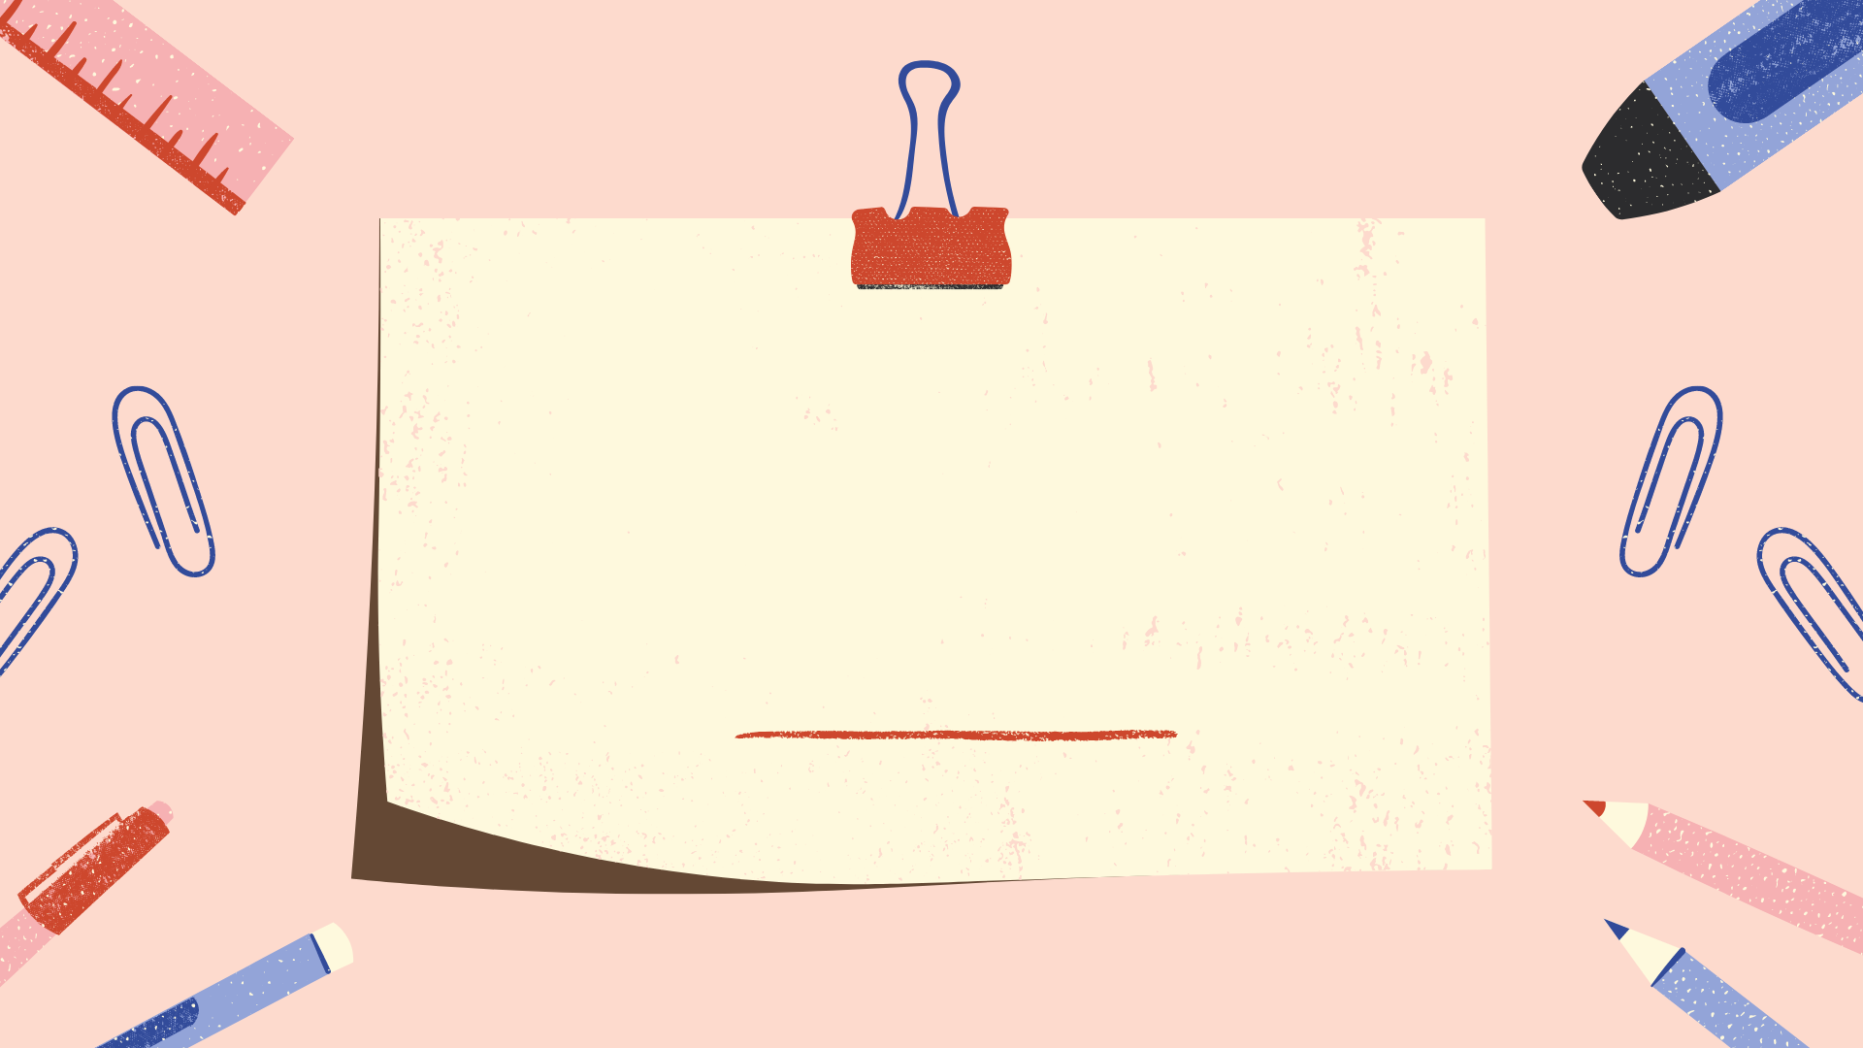
TẠM BIỆT
CÁC EM

